Slide 1



APRENDIZAJE MULTIETIQUETA DE PATRONES GEOMÉTRICOS EN OBJETOS DE HERENCIA CULTURAL
Noviembre 2022
Matías Vergara S. - Estudiante Mg. en DS, Universidad de Chile
Benjamín Bustos - Investigador Asociado IMFD
Iván Sipirán - DCC, Universidad de Chile
En colaboración con CGV, TU Graz, Austria (Tobias Schreck)

Slide 2
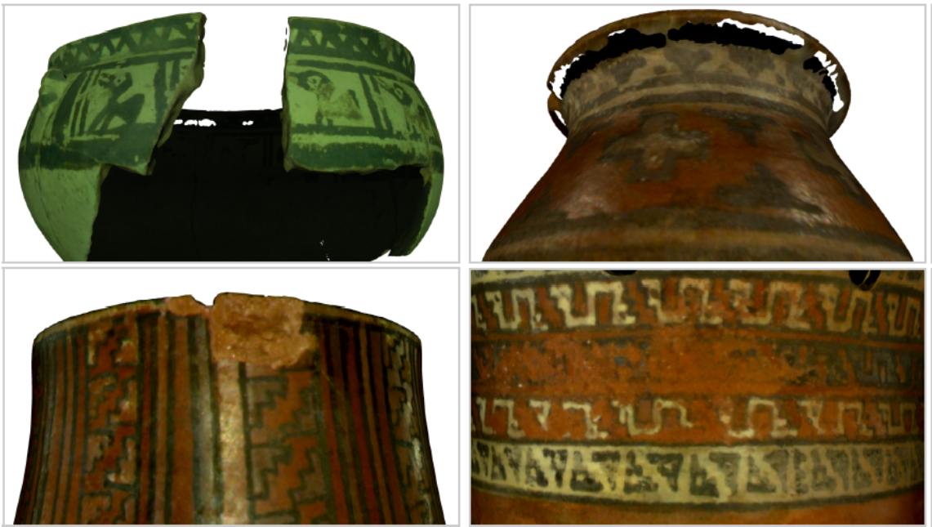
Conjunto de investigaciones con foco en el apoyo a la recuperación y conservación de objetos de herencia cultural.
CONTEXTO
Defectos comunes encontrados en cerámica antigua. [LSP+21]

Slide 3
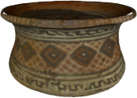
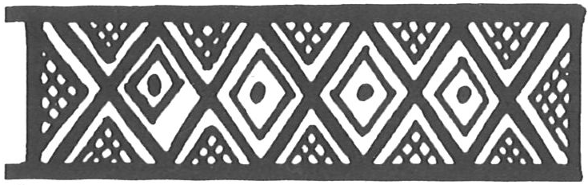
Las vasijas frecuentemente presentan patrones geométricos en su superficie.
CONTEXTO
Ejemplo de cerámica con patrón geométrico en su superficie. Figura extraída de [LSP+21]
Ejemplo de sketch de patrón geométrico. Figura extraída de [Kun98]

Slide 4
Etiquetado de patrones geométricos:
Descripción de formas y figuras mediante la asignación de “etiquetas”.
Aporte al entendimiento del contexto cultural de las vasijas.
CONTEXTO
Ejemplo de sketch de patrón geométrico. Figura extraída de [Kun98]
Chain of double lozenges, dotted, latticed triangles in field, horizontal panel
Etiquetas relativas al sketch anterior, según [Kun98]

Slide 5
Proceso tedioso, etiquetar muchos artefactos podría requerir muchas horas de trabajo experto.
PROBLEMA
OPORTUNIDAD
Contribuir al área desde la Computación y la Ciencia de Datos.

Slide 6
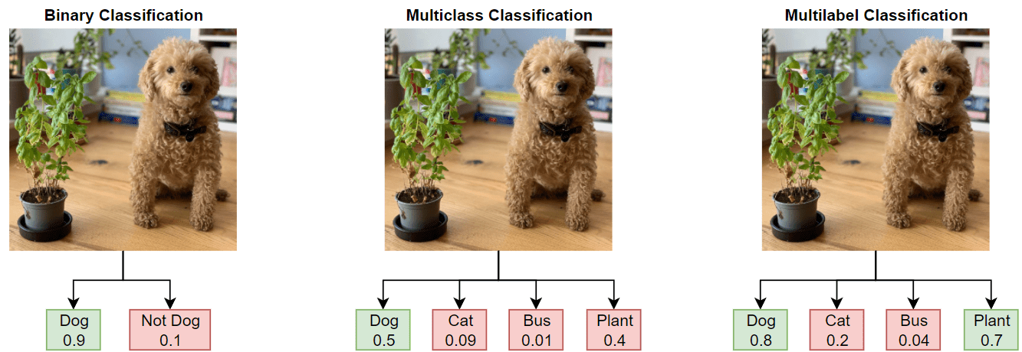
Aprendizaje supervisado multietiqueta
SOLUCIÓN
PROPUESTA
Figura autoría de MathWorks (2022). Multilabel image classification using Deep Learning (r2022b). Extraída el 25 de octubre, 2022 desde www.mathworks.com/help/deeplearning/ug/multilabel-image-classification-using-deep-learning.html

Slide 7
Obtener un recomendador de etiquetas probables a ser utilizado por un experto del dominio.
OBJETIVO
Entrada: Imagen de un patrón que aparece en la superficie de un artefacto.
Salida: Conjunto de etiquetas textuales que describen el patrón, de acuerdo a una taxonomía específica.

Slide 8
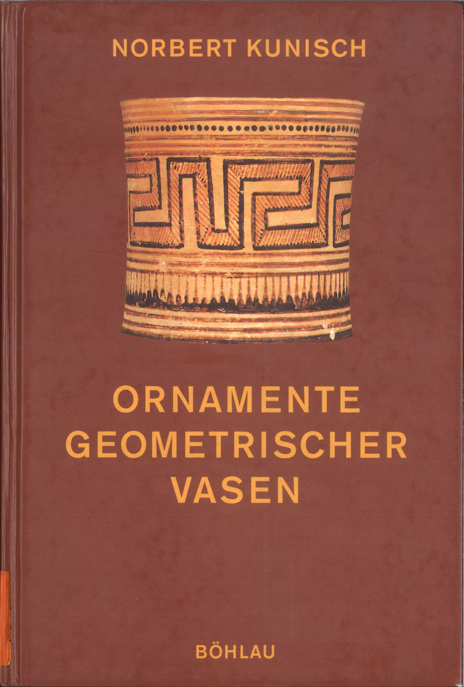
Para entrenar modelos de aprendizaje multietiqueta necesitamos datos: patrones ya etiquetados.
DATOS
Libro “Ornamente Geometrischer Vasen: Ein Kompendium”,
Norbert Kunisch [Kun98]

Slide 9
Propone una taxonomía de etiquetas
Usa ejemplos de excavaciones en Grecia durante el siglo XX
776 patrones
586 etiquetas distintas
En promedio, 3 etiquetas por patrón.
DATOS

Slide 10
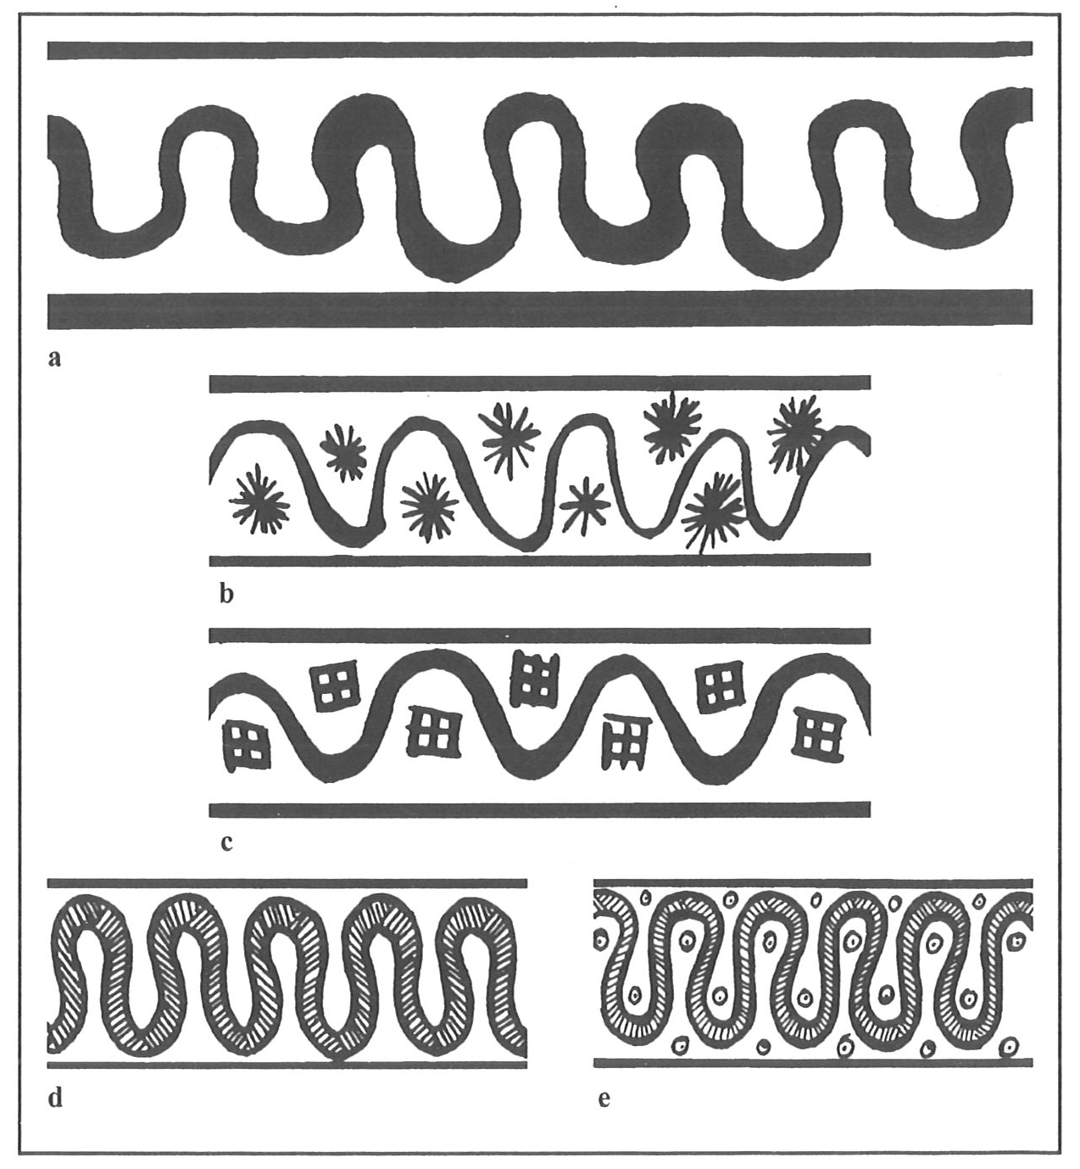
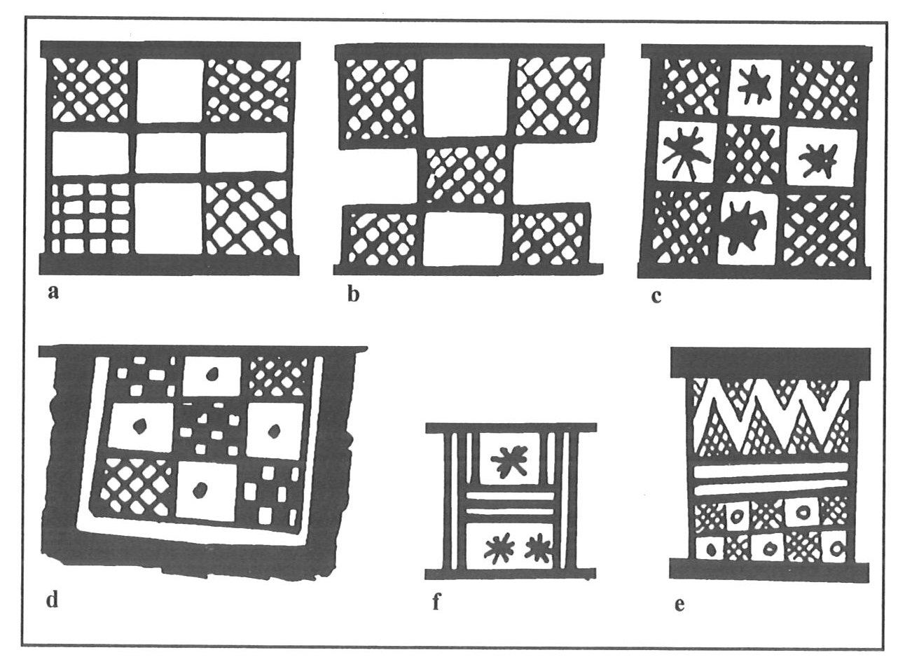
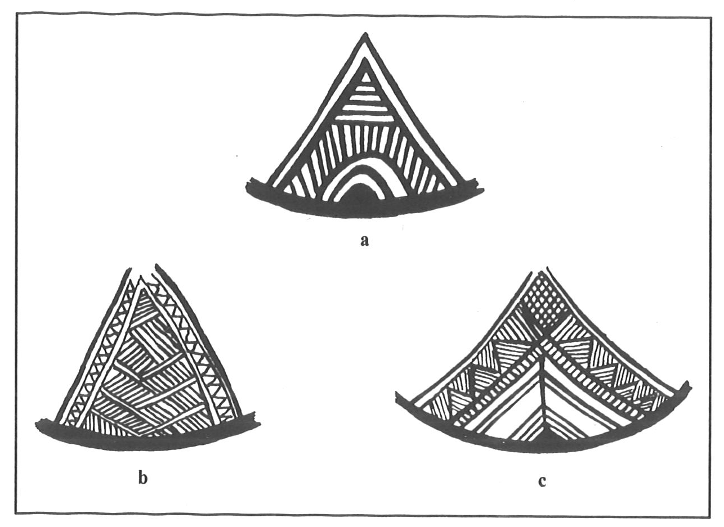
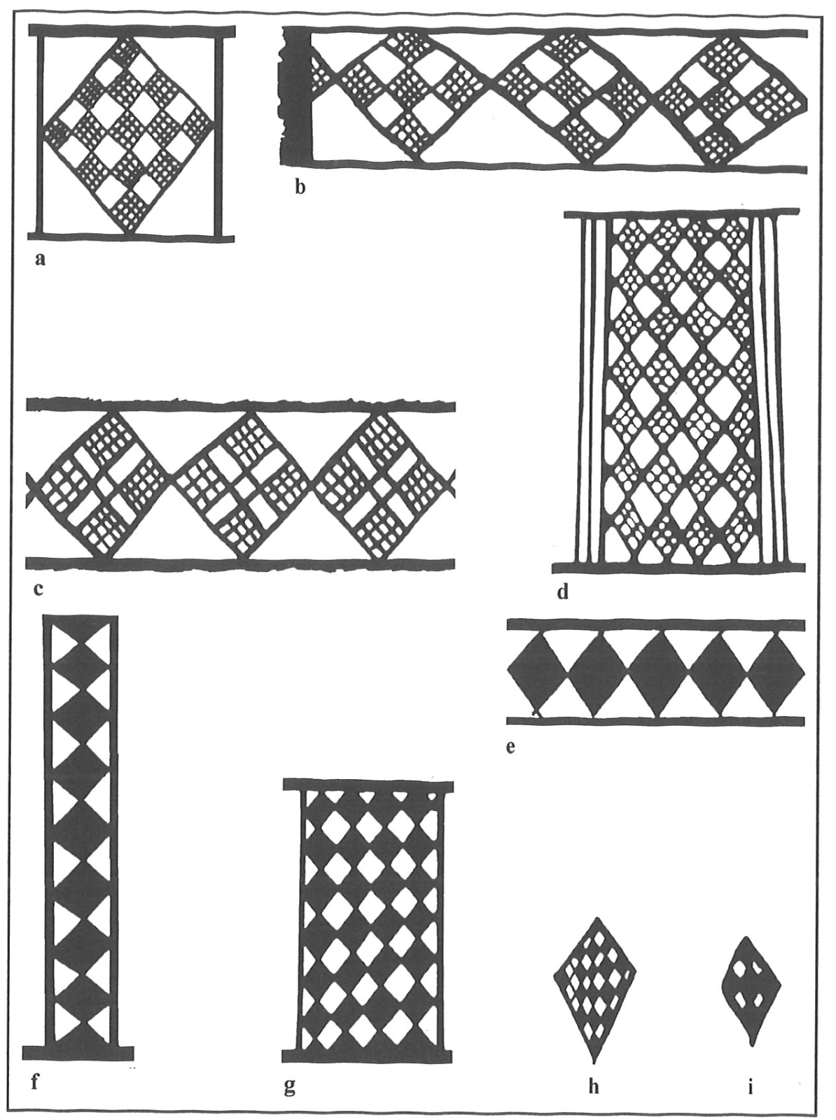
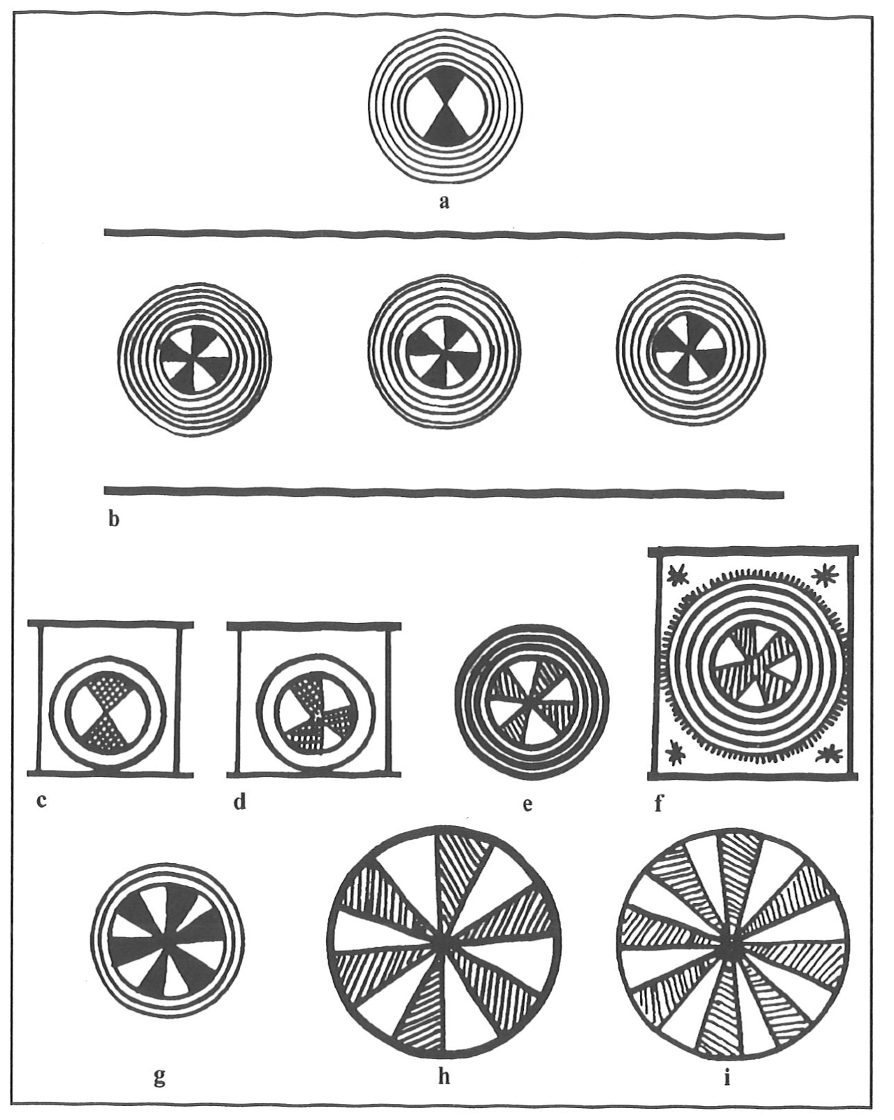
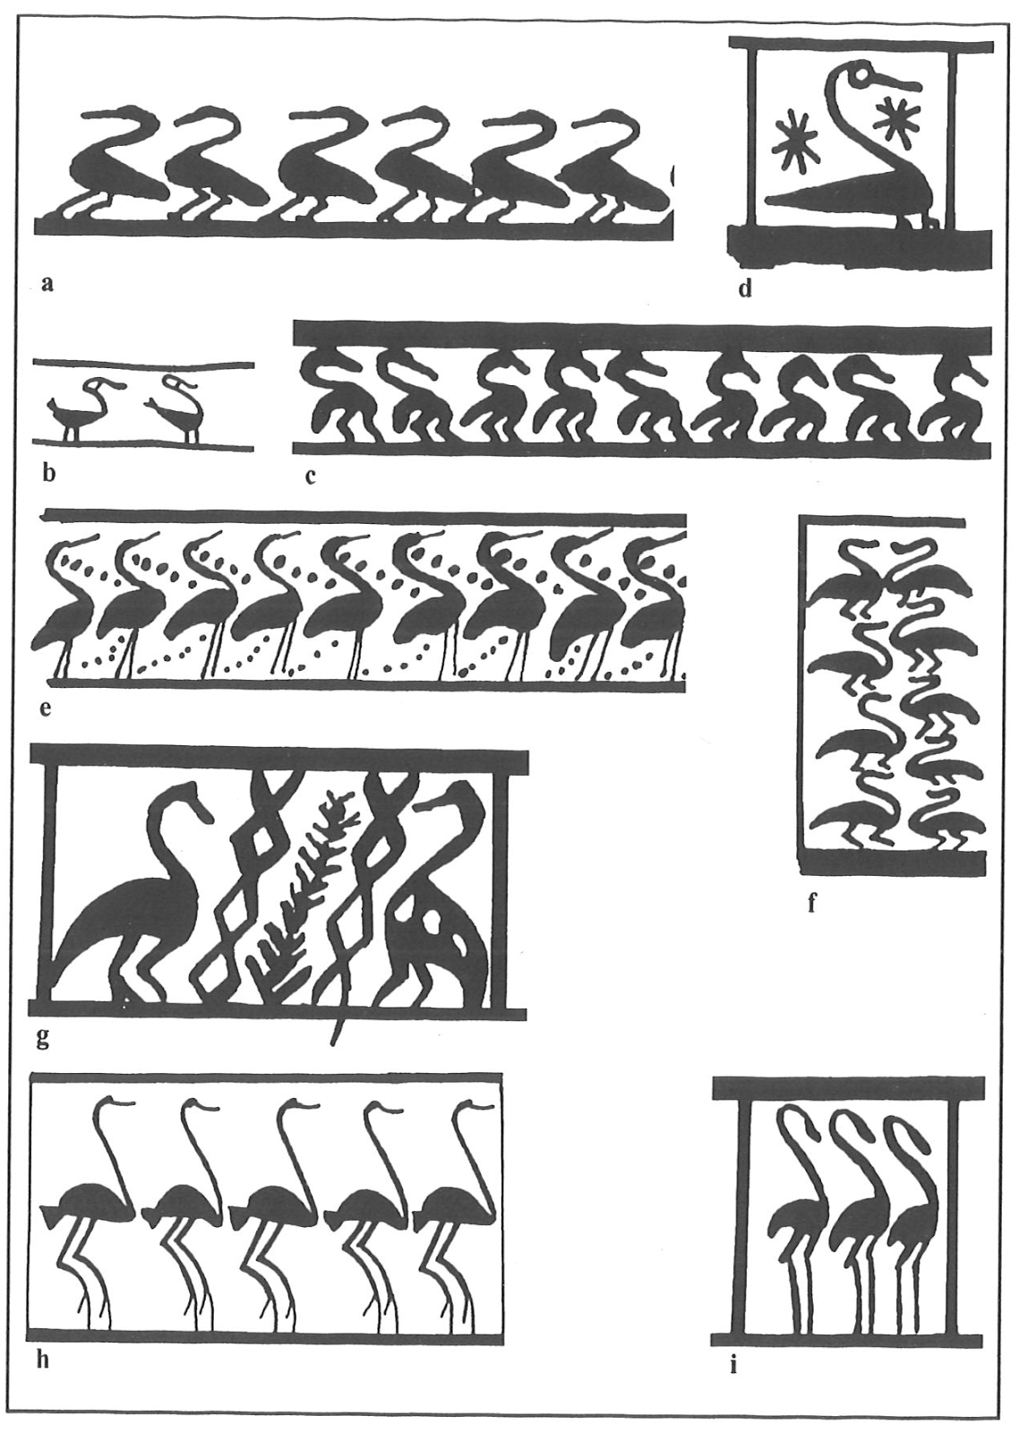
6 formas predominantes:
Strokes and lines
Rectangular ornaments
Lozenge
Triangular ornaments
Circular ornaments
Pictographics
DATOS
Figuras extraídas de [Kun98]

Slide 11
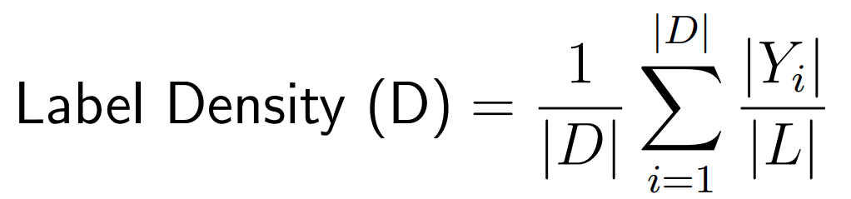
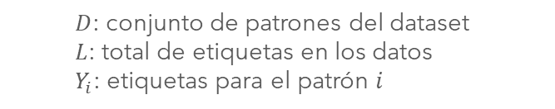
Datos difíciles de aprender: un valor de Label Density (LD) extremadamente bajo.
PROCESAMIENTO
$D$: conjunto de patrones del dataset
$L$: total de etiquetas en los datos $Y_{i}$: etiquetas para el patrón $i$
LD “difícil”: 0.01
Nuestro caso: 0.0051

Slide 12
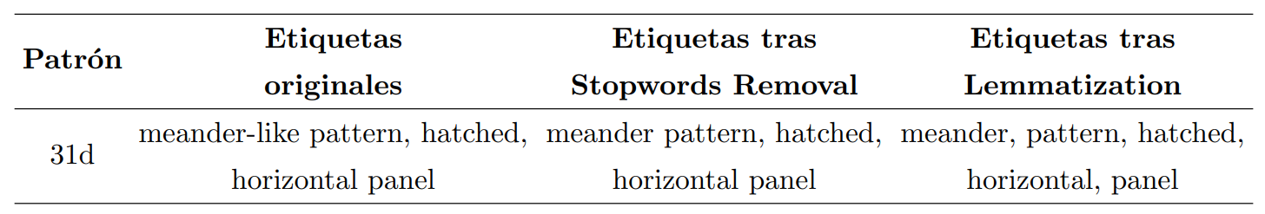
Necesidad de simplificar las etiquetas.
Remoción de stopwords y lematización.
PROCESAMIENTO

Slide 13
Efecto:
N. de etiquetas: 585 a 330
LD: 0.0051 a 0.0161
Prom. etiquetas por patrón: de 3 a 5
PROCESAMIENTO
Un problema más abordable, pero al costo de perder parte de la información.

Slide 14
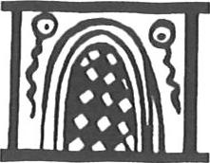
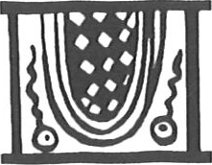
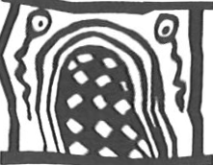
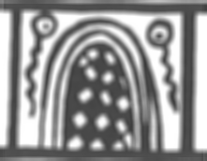
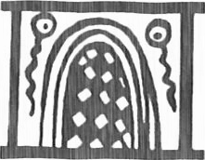
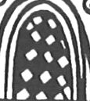
Patrón 91g
[Kun98]
Reflexión vertical
Deformación elástica
Necesidad de generar más datos.
Múltiples técnicas de Data Augmentation
PROCESAMIENTO
Recorte
Difuminado
Lluvia

Slide 15
Abordaje del problema desde dos aristas:
Clasificación Multietiqueta Tradicional
Clasificación Multietiqueta Extrema (XMLC)
TÉCNICAS

Slide 16
Enfoque Tradicional:
Pensado para problemas con pocas etiquetas y suficientes ejemplos (al menos dos ordenes de diferencia).
TÉCNICAS
Métodos tales como Binary Relevance, Classifier Chain, Label Powerset, MLkNN, entre otros.

Slide 17
Enfoque XMLC:
Pensado para problemas con millones de etiquetas, pero también millones de ejemplos.
TÉCNICAS
Métodos tales como C2AE, TDNN, CNN-RNN, CGNN, entre otros.

Slide 18
El problema se posiciona entre ambos enfoques. Tenemos:
Muchas etiquetas (problema para los métodos tradicionales)
Muy pocos ejemplos (problema para XMLC)
TÉCNICAS

Slide 19
SUPUESTOS Y MÉTRICAS
Necesidad de medir la calidad de los resultados.
Supuesto realizado: importa más recomendar etiquetas correctas que no recomendar etiquetas incorrectas.
“Descartar malas ideas es más fácil que encontrar las buenas”

Slide 20
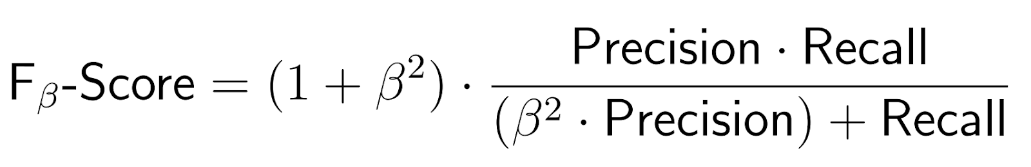
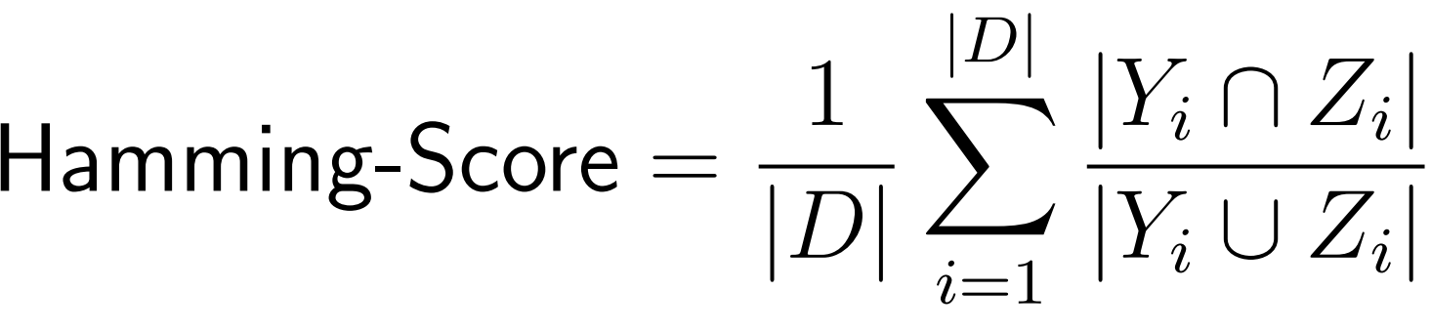
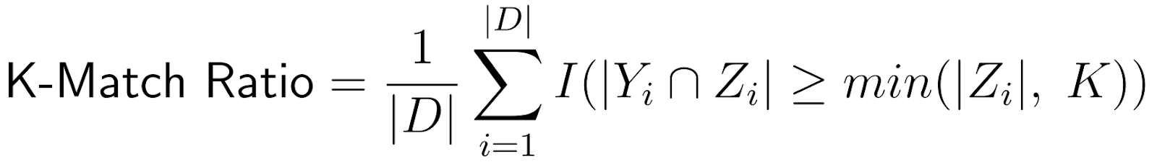
SUPUESTOS Y MÉTRICAS

Slide 21
Mejores métodos de cada enfoque, según F2-Score:
Binary Relevance con Regresión Logística como clasificador base, para el Enfoque Tradicional.
AlexNet como Threshold Dependent Neural Network, para el Enfoque XMLC.
RESULTADOS

Slide 22
En ambos casos, el uso conjunto de las múltiples técnicas de D.A. y de pesos para balancear el entrenamiento permitiría alcanzar los mejores resultados.
RESULTADOS

Slide 23
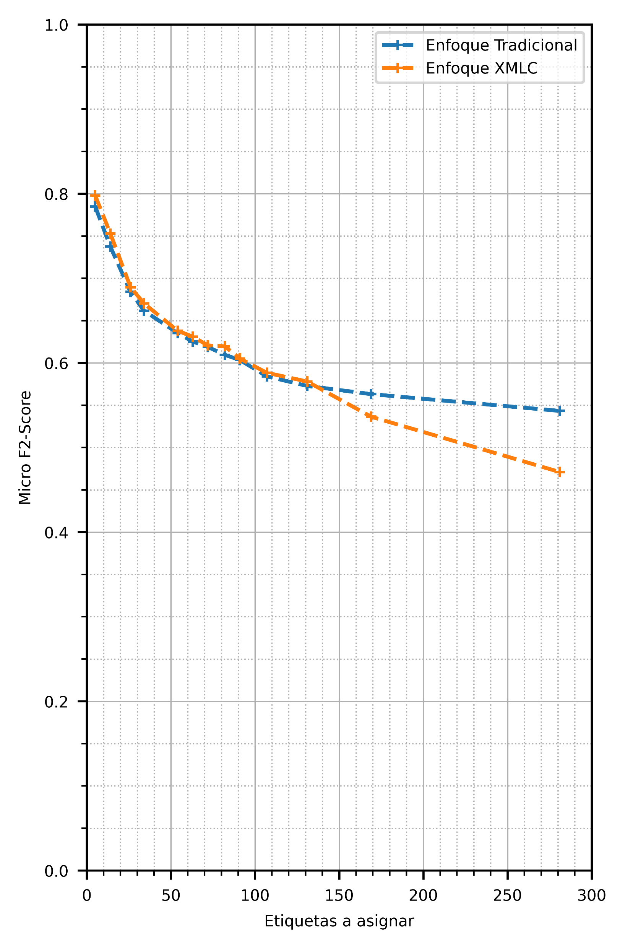
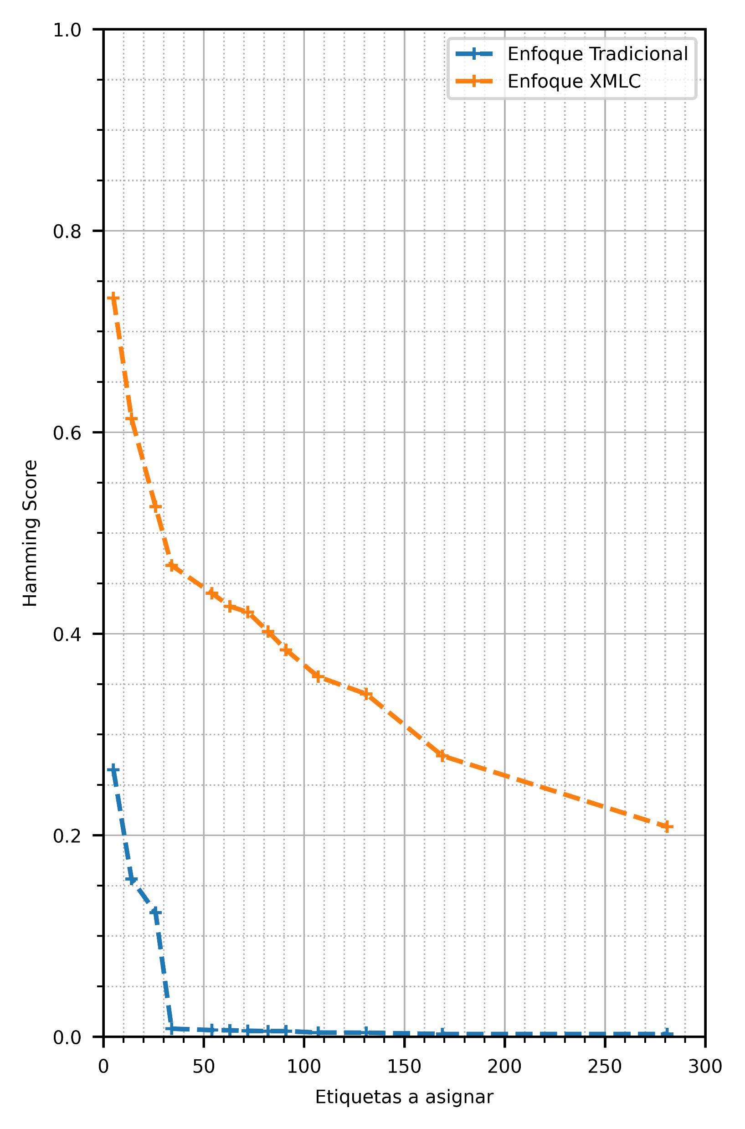
Micro F2-Score
Hamming Score
RESULTADOS

Slide 24
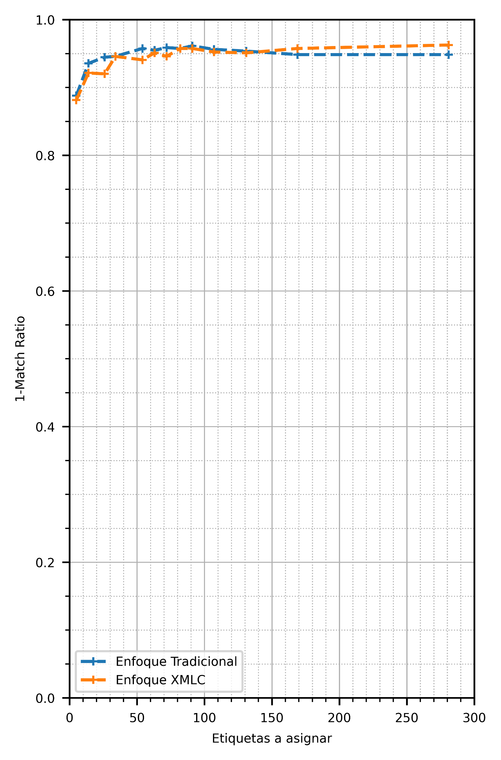
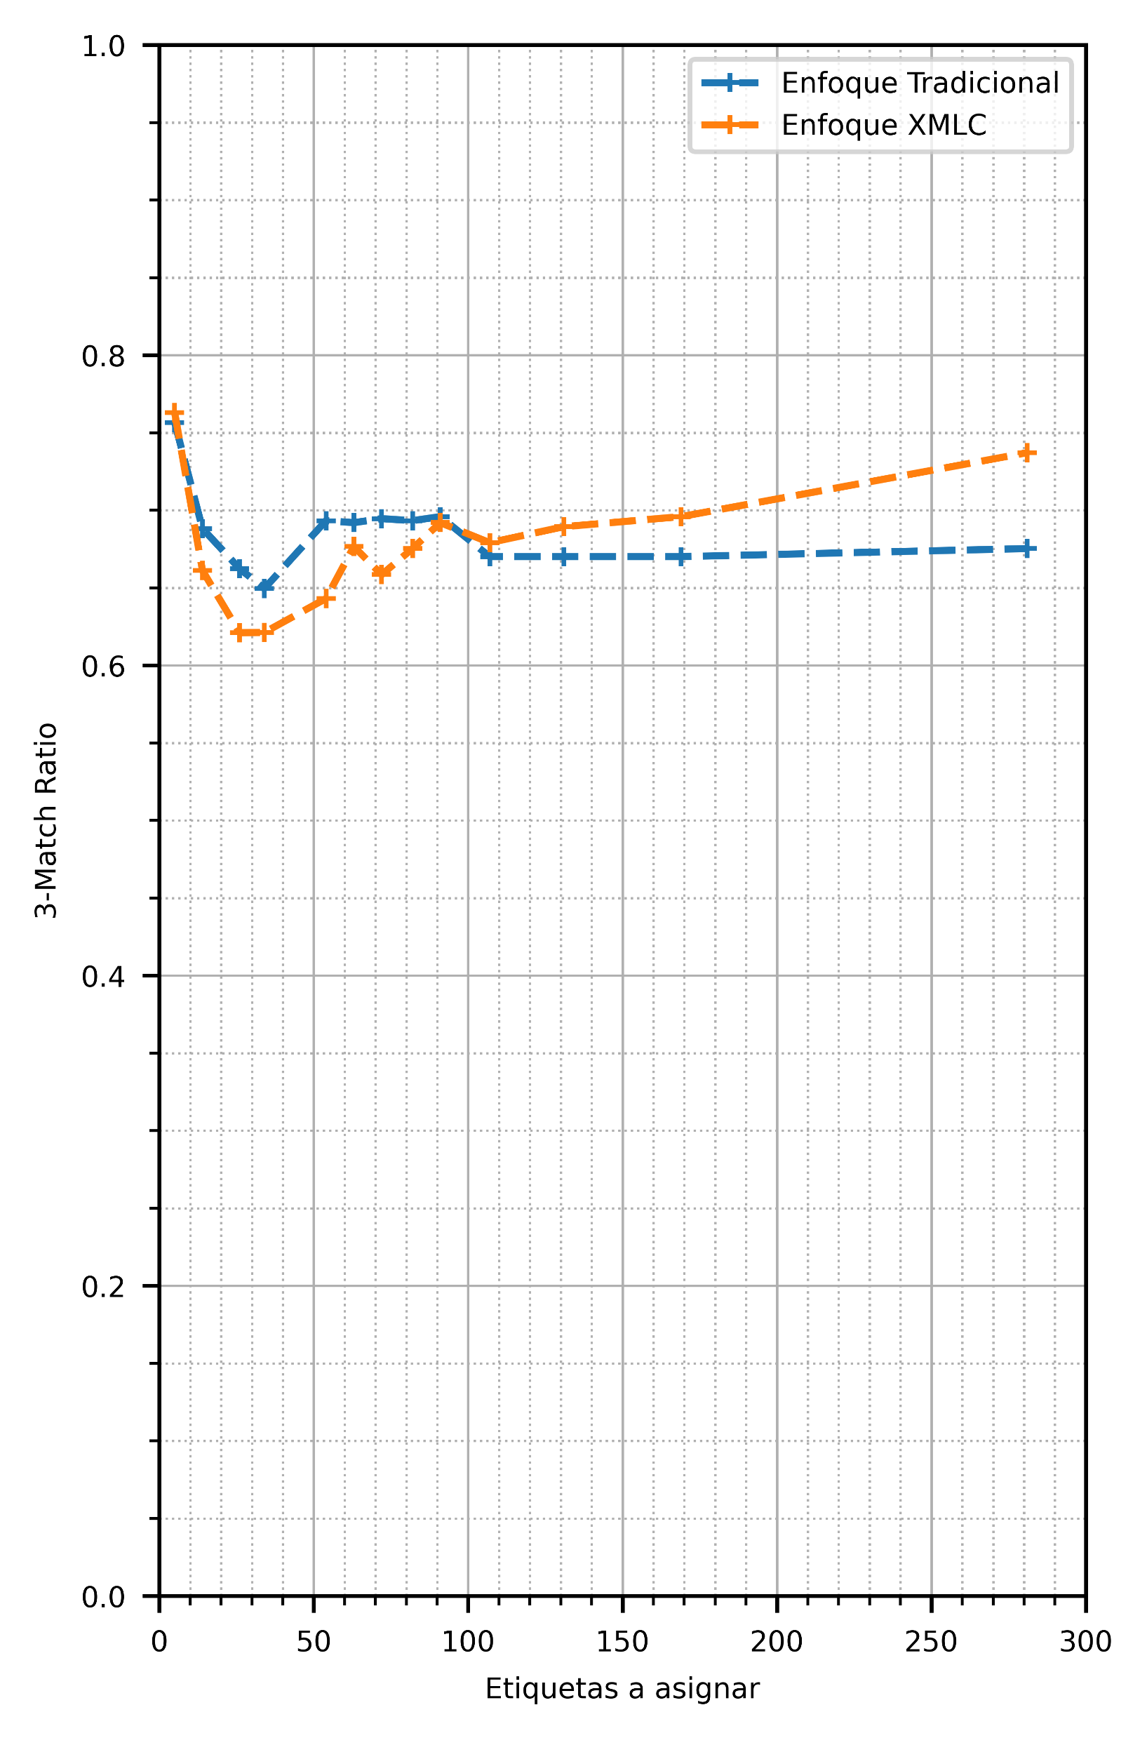
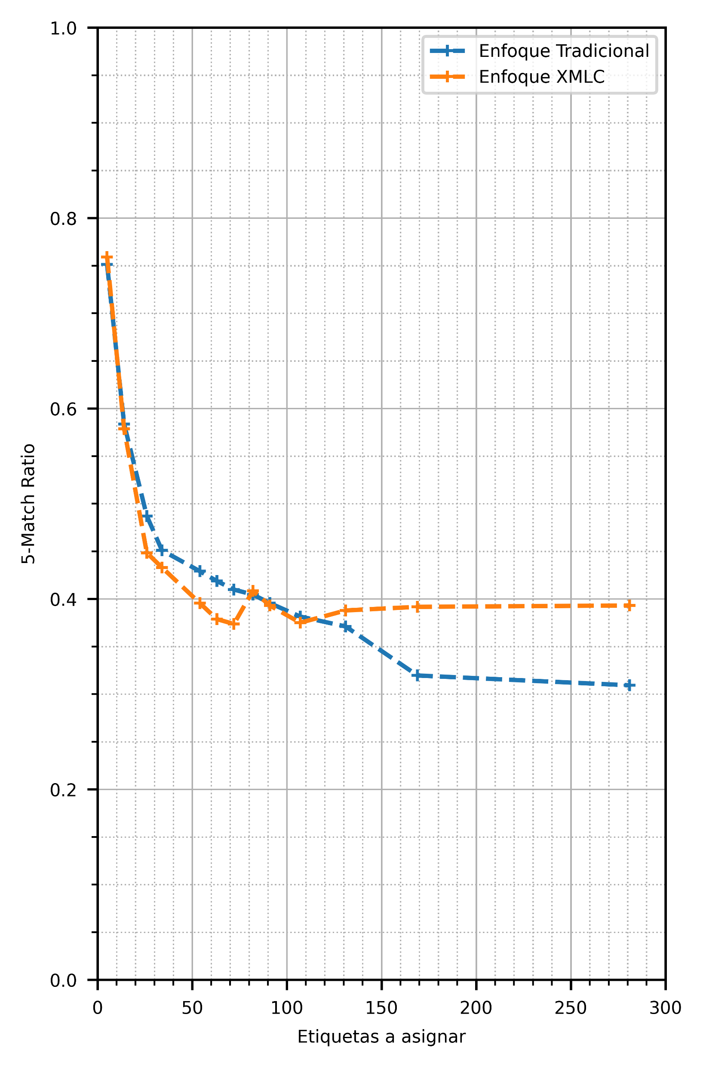
RESULTADOS
1-Match Ratio
3-Match Ratio
5-Match Ratio

Slide 25
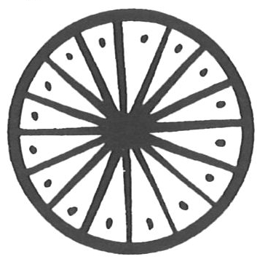
RESULTADOS
Escogiendo AlexNet TDNN como herramienta de apoyo…
Al considerar un universo con las 107 etiquetas más probables
Al considerar un universo con las 281 etiquetas más probables
enclosing, line, ornament, star, dot, circle, floor
enclosing, line, ornament, star, dot, circle, floor
Patrón 77j [Kun98]

Slide 26
RESULTADOS
Escogiendo AlexNet TDNN como herramienta de apoyo…
Al considerar un universo con las 107 etiquetas más probables
Al considerar un universo con las 281 etiquetas más probables
enclosing, line, ornament, star, dot, circle, floor, octofoil, swastika
enclosing, line, ornament, star, dot, circle, floor, chevron, hatched, triangle, stacked, quatrefoil, reserved, background, hexafoil, rosette, fan, wing, midrib
Patrón 77j [Kun98]

Slide 27
La tarea de entender todas las etiquetas es muy difícil con la cantidad de datos disponibles.
Sin embargo, la experimentación con múltiples configuraciones ha permitido alcanzar una primera herramienta de apoyo.
CONCLUSIONES

Slide 28
Tamaño del universo de etiquetas posibles como un determinante en la dificultad del problema.
A menos etiquetas, más se parece el problema a un caso de MLC Tradicional.
CONCLUSIONES

Slide 29
Necesidad de evaluar la transferencia de la taxonomía de Kunisch a otros conjuntos de datos y la utilidad de la herramienta para usuarios potenciales.
¿Y si tuviéramos más datos?
CONCLUSIONES

Slide 30
[Kun98] Kunisch N. Ornamente Geometrischer Vasen: Ein Kompendium, 1998. https://www.zvab.com/buch-suchen/titel/ornamente-geometrischer-vasen/autor/kunisch/.
[LSP+21] Lengauer S., Sipirán I., Preiner R., Schreck T., Bustos B. A benchmark dataset for repetitive pattern recognition on textured 3D surfaces. Computer Graphics Forum 40(5):1-8. Wiley & Sons Ltd., 2021.
REFERENCIAS

Slide 31
APRENDIZAJE MULTIETIQUETA DE PATRONES GEOMÉTRICOS EN OBJETOS DE HERENCIA CULTURAL
Noviembre 2022
Matías Vergara S. - Estudiante Mg. en DS, Universidad de Chile
Benjamín Bustos - Investigador Asociado IMFD
Iván Sipirán - DCC, Universidad de Chile
En colaboración con CGV, TU Graz, Austria (Tobias Schreck)

Slide 32

RESULTADOS
Escogiendo AlexNet TDNN como herramienta de apoyo…
Al considerar un universo con las 107 etiquetas más probables
Al considerar un universo con las 281 etiquetas más probables
line, simple, metopal, double, single, quatrefoil, outline
line, simple, metopal, double, single, quatrefoil, outline
Patrón 16h [Kun98]

Slide 33
RESULTADOS
Escogiendo AlexNet TDNN como herramienta de apoyo…
Al considerar un universo con las 107 etiquetas más probables
Al considerar un universo con las 281 etiquetas más probables
line, simple, metopal, double, single, quatrefoil, outline, tree
line, simple, metopal, double, single, quatrefoil, outline, andrew’s, hatched, stacked, multiple, dotted, checkerboard, latticed, spandrel, lozenge, hexafoil, octofoil, zigzag, axe, palm-tree
Patrón 16h [Kun98]

Slide 34

RESULTADOS
Al considerar un universo con las 107 etiquetas más probables
Al considerar un universo con las 281 etiquetas más probables
filling, ornament, star
filling, ornament, star, sixteen-pointed
Patrón 71f [Kun98]

Slide 35
RESULTADOS
Al considerar un universo con las 107 etiquetas más probables
Al considerar un universo con las 281 etiquetas más probables
filling, ornament, star, swastika
filling, ornament, star, sixteen-pointed, hatched, solid, double, eight-pointed, axe, rosette, fish
Patrón 71f [Kun98]

Slide 36
Tratamiento al desbalance como un requerimiento para obtener resultados competitivos.
El uso de pesos en el entrenamiento ataca directamente el problema del bajo LD.
CONCLUSIONES

Slide 37
Beneficios del uso de técnicas de D.A., y la conveniencia de utilizar algunas sobre otras:
El uso conjunto de las técnicas de reflexión, rotación, distorsión elástica, difuminado y lluvia habría alcanzado los mejores resultados.
CONCLUSIONES

